Slide 1


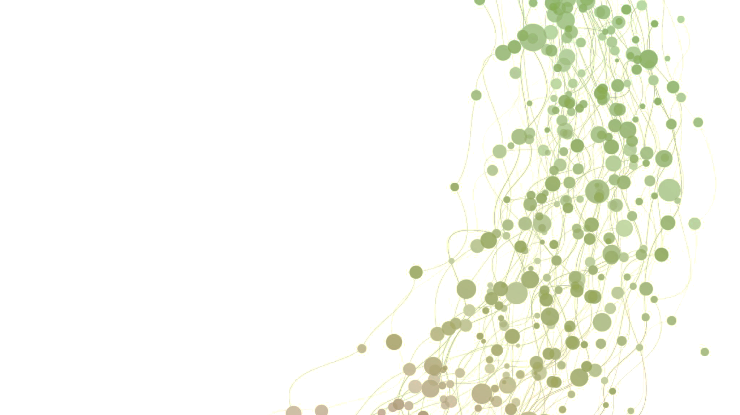

Elixir
Выполнили:
Умнов С. А.
Карасев В. А.
Пучкин И. А.
Преподователь:
Иванов Д. Ю.
Основы синтаксиса

Slide 2
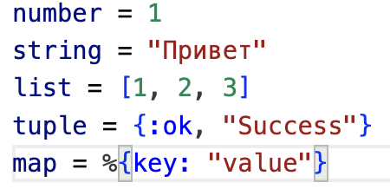
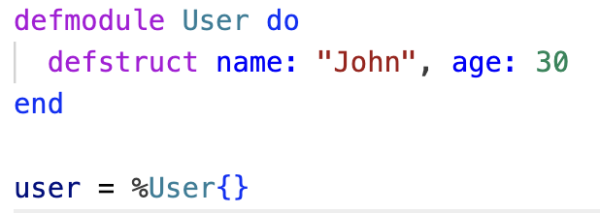

Данные и переменные
Примитивные типы данных:
Пользовательские типы:
В Elixir можно создавать собственные структуры данных с помощью defstruct:
Структуры берут имя модуля, в котором они определены. В приведенном выше примере мы определили структуру с именем User.

Slide 3
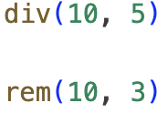

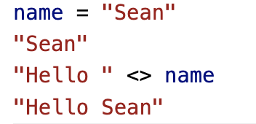
Операции над типами
Elixir поддерживает основные операторы +, -, * и /. Важно помнить, что / всегда возвращает число с плавающей точкой.
Если вам нужно целочисленное деление или остаток от деления (т. е. по модулю), в Elixir есть две полезные функции для этого:
Elixir предоставляет логические операторы ||, && и !. А также Elixir содержит все привычные нам операторы сравнения: ==, !=, ===, !==, <=, >=, < и >.
Конкатенация строк использует оператор <>.

Slide 4

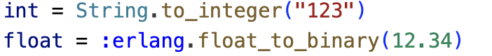
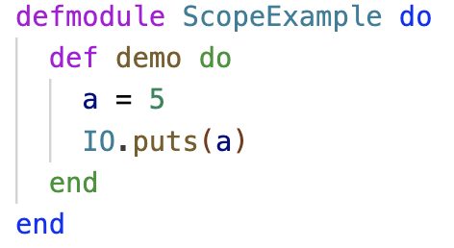
Области видимости, владение и приведение типов
Преобразование/приведение типов:
Области видимости:
Переменные имеют область видимости внутри функции или модуля
Владение и передача владения:
Elixir использует неизменяемые данные, поэтому "передача владения" не является типичной концепцией. Все значения передаются по ссылке, но их невозможно изменить.

Slide 5
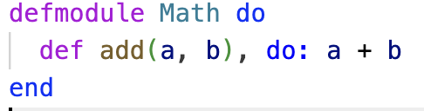
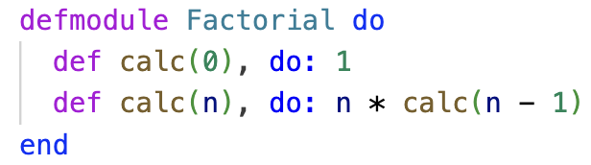

Функции
Входные данные: Передача происходит по значению (через копирование) или по ссылке (для больших структур данных, таких как map).
Выходные данные: Функции всегда возвращают последнее выражение.
Рекурсия: Функции в Elixir могут быть рекурсивными, что заменяет циклы.

Slide 6
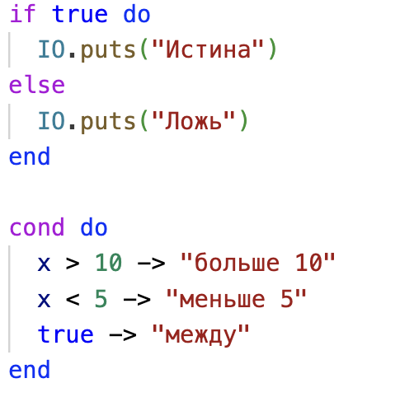

Конструкции потока управления
Условные конструкции:
Циклы и итераторы:
Elixir использует рекурсию для циклов и специальный модуль Enum для итерации.

Slide 7
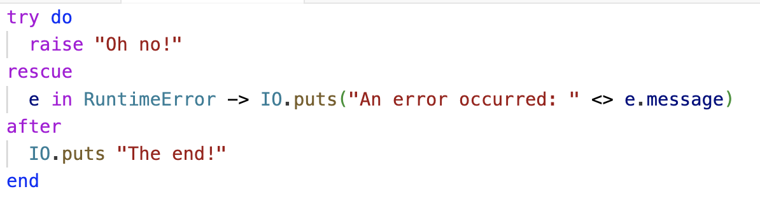


Обработка ошибок
Исключения:
Встроенные средства отладки (assert):

Slide 8
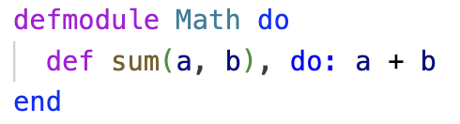
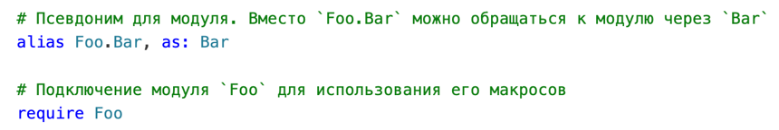

Управление сложностью кода
Пространства имен, модули и пакеты:
Elixir использует модули для организации кода.
Импорт в elixir:

Slide 9
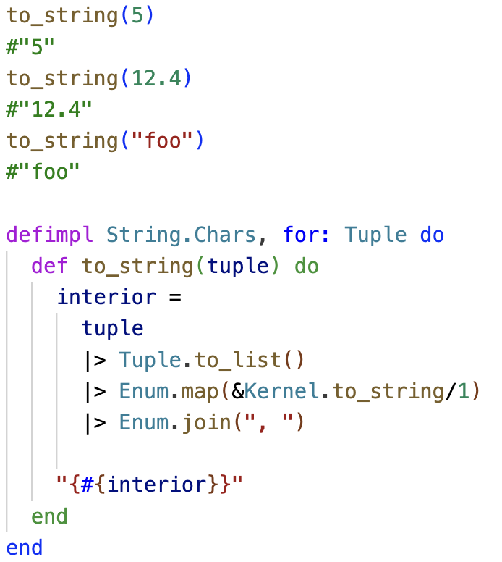

Протоколы
Протоколы — это средство для достижения полиморфизма в Elixir. Одной из трудностей Erlang является расширение существующего API для вновь новых типов. Чтобы избежать этого в Elixir, функция динамически вызывается на основе типа значения.

Slide 10

Контейнеры
List
Tuple
Map
Keyword List

Slide 11

List
Списки в Elixir являются иммутабельными, что означает, что после их создания они не могут быть изменены. Вместо этого, любые операции, которые кажутся изменяющими список, на самом деле создают новый список.
Списки могут содержать элементы любого типа, включая другие списки.

Slide 12

Tuple
Tuple (кортеж) - структура данных, которая используется для хранения фиксированного количества элементов. Кортежи являются иммутабельными, как и списки, что означает, что после их создания они не могут быть изменены.

Slide 13

Map
В Elixir map — это один из основных типов данных, который представляет собой коллекцию пар "ключ-значение". Каждый ключ в map уникален и может быть любого типа, а значения могут быть любого типа данных.

Slide 14

Keyword list
В Elixir keyword list — это специальный тип данных, представляющий собой список кортежей, где каждый кортеж состоит из ключа и значения. Ключи в keyword list всегда являются атомами и могут повторяться. Это делает keyword list удобным для хранения параметров и опций.

Slide 15
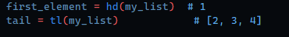
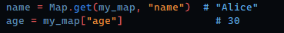

Доступ к элементам контейнеров
List –
Tuple –
Map –
Keyword list -

Slide 16

Добавление элементов в контейнер
List –
Tuple –
Map –
Keyword list -

Slide 17
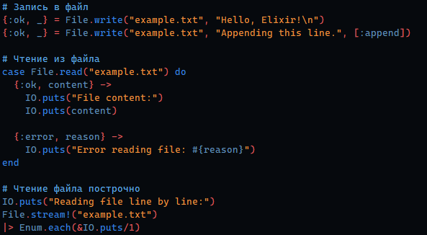

Стандартная библиотека ввода-вывода
Осуществляется с помощью модуля File

Slide 18
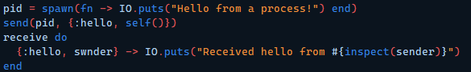

Параллельное программирование
Elixir использует легковесные процессы для выполнения параллельных задач.
Процессы в Elixir общаются друг с другом через сообщения.

Slide 19
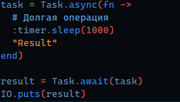
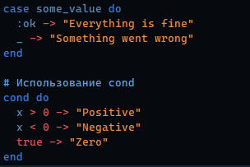
Параллельное программирование
Модуль Task позволяет легко запускать асинхронные задачи.
Конструкции управления потоком

Slide 20
- Объектно-, функционально-, протокол-ориентированное программирование
Функциональное программирование — основная парадигма Elixir.
ООП – поддержка некоторых концепций (модули как объекты, прототипное наследование)
Протокол-ориентированное программирование - протоколы в Elixir позволяют определять набор функций, которые должны реализовывать различные структуры данных. Это похоже на интерфейсы в других языках, таких как Java или C#.

Slide 21
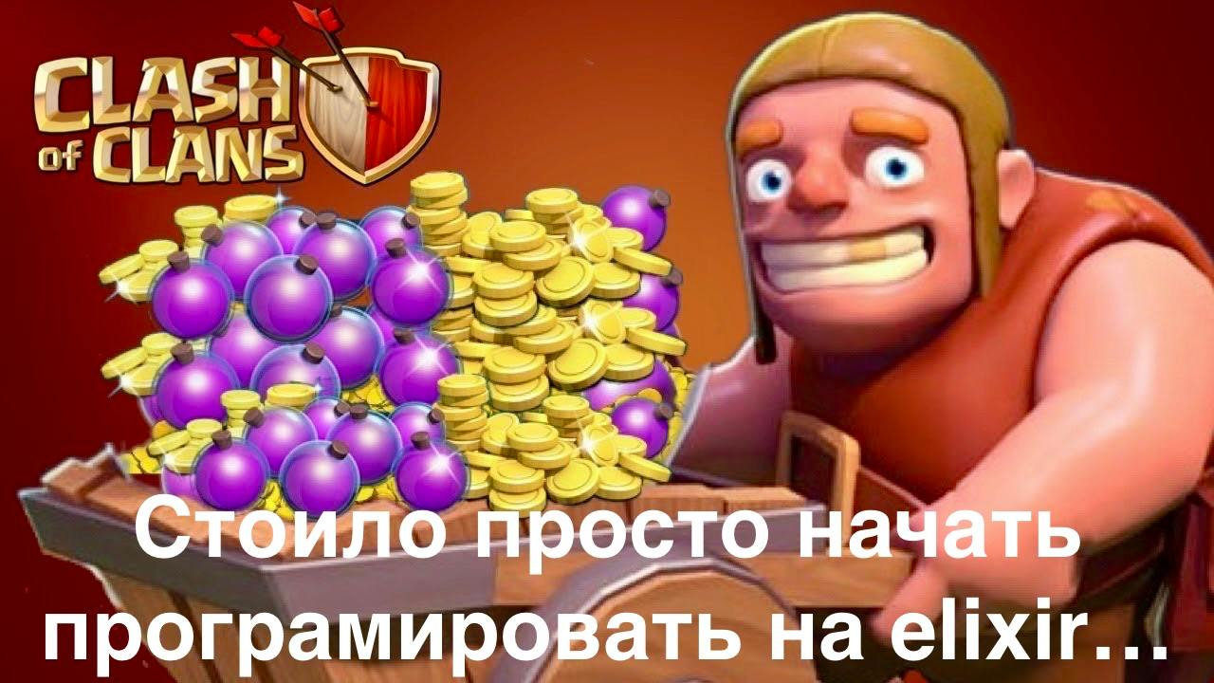

Slide 22


